Slide 1
2023操作系统实验报告
实验名：进程运行轨迹的跟踪与统计
姓名：瞿久尧
学号：120L022314

Slide 2
大纲
实验原理说明——运用学过的知识对实验核心原理进行说明
实验过程——写明详细的实现过程
实验结果及分析——通过截图进行阐述分析
源代码截图——对部分关键源代码进行截图展示
实验体会——通过实验个人学习到的内容

Slide 3
实验原理说明
进程从创建（liteos下调用clone()）到结束的整个过程就是进程的生命期，进程在其生命期中的运行轨迹实际上就表现为进程状态的多次切换
进程创建以后会成为就绪态
进程被调度以后会切换到运行态
在运行的过程中如果调用一个sleep，操作系统会将该进程切换到阻塞态（等待态）从而让出CPU
当文件读写完毕以后，操作系统会在将其切换成就绪态，等待进程调度算法来调度该进程执行

Slide 4
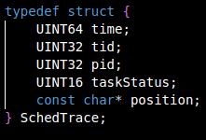
实验过程
打开//kernel/liteos_a/kernel/base/include/los_sched_pri.h，在 SchedRunqueue结构体的下方添加调度轨迹结构体 SchedTrace 的定义

Slide 5

实验过程
在//kernel/liteos_a/kernel/common/los_config.h 里定义循环数组的容量
在//kernel/liteos_a/kernel/base/sched/los_sched.c 中定义实际的全局变量

Slide 6
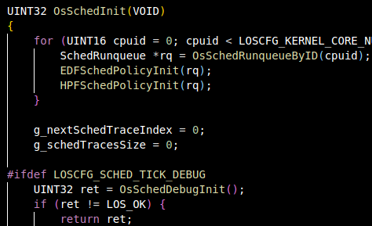
实验过程
在同一文件下的 OsSchedInit 函数里对后两个变量进行初始化

Slide 7
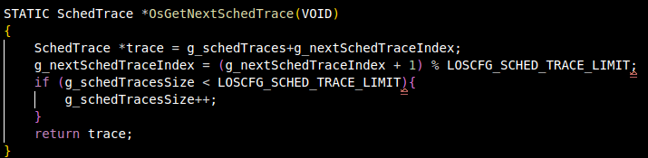
实验过程
在这三个变量的定义下面，添加两个用于添加调度轨迹的函数。
第一个函数 OsGetNextSchedTrace 用于更新 g_nextSchedTraceIndex 和 g_schedTracesSize 变量，并返回循环数组里可用于存储下一个调度轨迹对象的指针；
OsAddSchedTrace 函数供外部调用，作用是读取传入的任务控制块里的任务调度状态信息，添加到循环数组里。

Slide 8
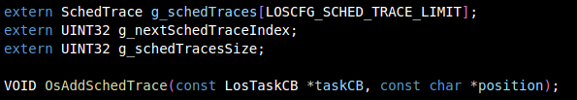
实验过程
在//kernel/liteos_a/kernel/base/include/los_sched_pri.h 内，为全局变量添加外部符号声明、为供外部调用的 OsAddSchedTrace 函数添加声明。

Slide 9
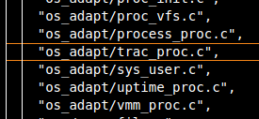
实验过程
在//kernel/liteos_a/fs/proc/os_adapt/目录下添加 trac_proc.c文件
打开//kernel/liteos_a/fs/proc/BUILD.gn，在源文件列表里添加本文件

Slide 10
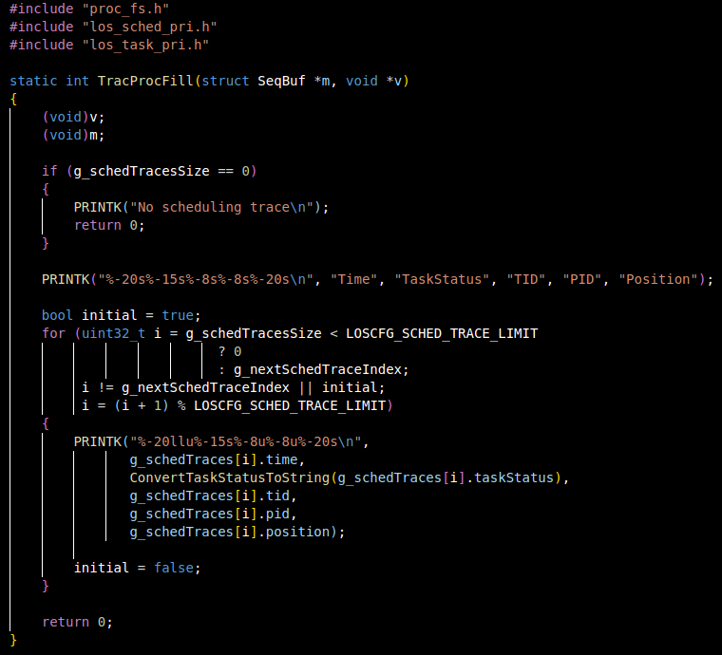
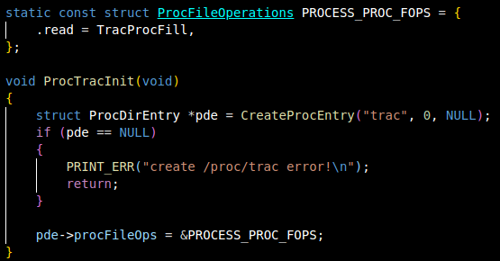

Slide 11

实验过程
在//kernel/liteos_a/fs/proc/include/internal.h 内添加虚拟文件初始化函数 ProcTracInit 的声明

Slide 12

实验过程
在//kernel/liteos_a/fs/proc/os_adapt/proc_init.c 里的 ProcFsInit 函数内调用 ProcTracInit

Slide 13
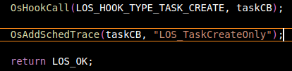
实验过程
对于进程创建，在//kernel/liteos_a/kernel/base/core/los_task.c 内的 LOS_TaskCreateOnly 函数中进行记录
对于任务切换，在//kernel/liteos_a/kernel/base/sched/los_sched.c 文件里的 OsSchedResched 函数中记录
还要在//kernel/liteos_a/kernel/base/sched/los_priority.c 中的 PriQueInsert 函数里调用几次

Slide 14
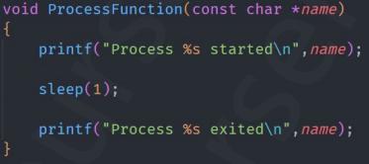
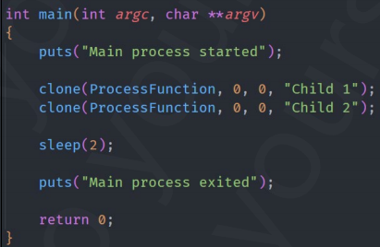
实验过程
将//vendor/ohemu_industrial/qemu_arm_min/helloworld/helloworld.c 的内容改为如下代码

Slide 15
实验过程
hb build -f && ./qemu-run -f
./bin/helloworld
cat /proc/trac
如上在终端中进行操作即可获得调度轨迹
分别将时间片修改为5000us和1us后可得新的调度轨迹

Slide 16
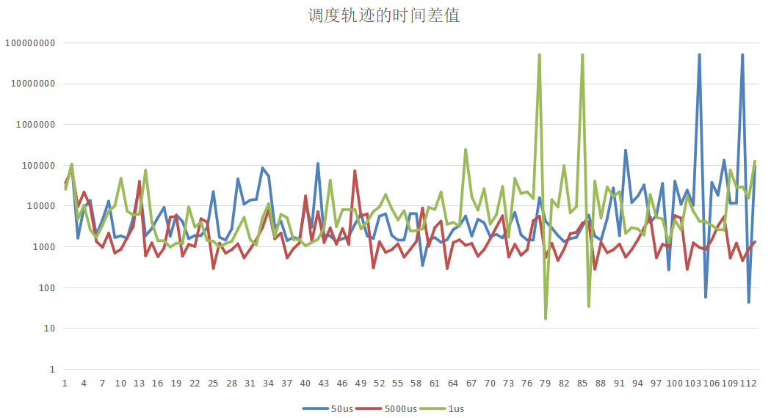
实验结果及分析
改变OS_TIME_SLICE_MIN 并不会带来什么变化
调度轨迹一定会随着 OS_TIME_SLICE_MIN 的变化而明显不同

Slide 17
实验体会
在单进程编程中，所有任务都在同一个进程中运行。程序员需要自行管理每个任务的执行顺序和资源使用。这意味着在编写单进程程序时，需要考虑如何合理分配资源，如何处理任务间的通信和同步等问题。
多进程编程将任务分配给多个进程执行，每个进程都有自己的地址空间和系统资源，可以并行运行。多进程编程需要考虑如何分配任务以及如何处理进程间的通信和同步。
因此，单进程编程更适用于简单的应用程序或小规模问题，而多进程编程更适用于大规模并发、计算密集型或需要处理大量数据的应用程序。

